Slide 1

Roll20 aplikacija
Projektna prezentacija iz predmeta Internet i softverske arh.
Autor: Anđela Jovanović SII (2017200827)

Slide 2
Uvod

Slide 3
O čemu će biti reči?
Kroz ovu dokumentaciju dat je kratak opis aplikacije razvijene za ispitni zadatak iz predmeta Internet i softverske arhitekture, kao i tehnologija i platforme na kojoj je razvijena.
Kao inspiracija za realizaciju ove aplikacije, poslužila je platforma Roll20, koja omogućava korisnicima virtuelno igranje i organizovanje društvenih igara, poput Dungeons and Dragons-a.
Aplikacija ima prilično jednostavan i intuitivan interfejs, te je tako pogodna za sve tipove korisnika, koji žele da na virtuelni način organizuju svoje druženje.

Slide 4
Platforma i tehnologije

Slide 5
Opis platforme, tehnologija i kratak istorijat
Celokupna funkcionalnost aplikacije se bazira na klasičnom MVC modelu, sa tom razlikom da je znatno proširena razvojem REST web servisa, koji obrađuju pozadinsku logiku i služe za konekciju sa bazom.
Osnovna ideja jeste da se aplikacija razloži na više manjih komponenata, gde će svaka komponenta obavljati osnovne CRUD operacije nad odgovarajućom tabelom u bazi, tako da se praktično osnovni model proširuje idejama mikroservisne arhitekture.

Slide 6
Mikroservisi se koriste u posebnoj tehnici razvoja softvera, koja predstavlja varijantu SOA stila, koji struktuira aplikaciju kao kolekciju labavo povezanih servisa. Logika aplikacije razvijena je u okviru Spring radnog okvira. On omogućava programerima da razvijaju enterprise aplikacije korišćenjem POJO klasa. Sam Spring je organizovan kroz module, ali koristi poznate koncepte koji su uvedeni mnogo ranije.

Slide 7
Možemo zaključiti da određene tehnologihe poput Spring-a, Hybernate-a nam olakšavaju posao prilikom pisanja programskog koda, I prinicp labave povezanosti komponenata realizuju u praksi. Međutim, opet I ove komponente se moraju na neki način eksplicitno uključutiti u projekat, kako bi naš IDE pokupio sve informacije neophodne za ispravnu konfiguraciju našeg build-a.

Slide 8
Za ove potrebe se koristi Maven. Maven je veoma moćan alat za upravljanje projektima koji je zasnovan na POM modelu. Koristi se za izgradnju projekata, uključuvanje zavisnosti, održavanja dokumentacije itd.

Slide 9
Za razvoj klijentske logike, korišćen je Angular, uz dodatak Angular Material komponenata za razvoj user-friendly korisničkog interfejsa. Programeri ovaj jezik koriste za mnogo različitih veb aplikacija, jer on čini da strana klijenta, to jest strana korisnika izgleda lepo i dobro funkcioniše. AngularJS je strukturalni okvir koji omogućava razvoj dinamičkih veb stranica, po ugledu na standardne aplikacije.

Slide 10
Baza i tehnologije

Slide 11
Implementacija baze i rad sa podacima
Sama aplikacija radi sa značajnom količinom podataka, te je neophodno da postoji određeni mehanizam kako bi se ti podaci negde uskladištili I po potrebi dobavili.
Za potrebe ovog projekta, korišćena je MySQL relaciona baza podataka, koja je odrađena u alatu Navicat.

Slide 12
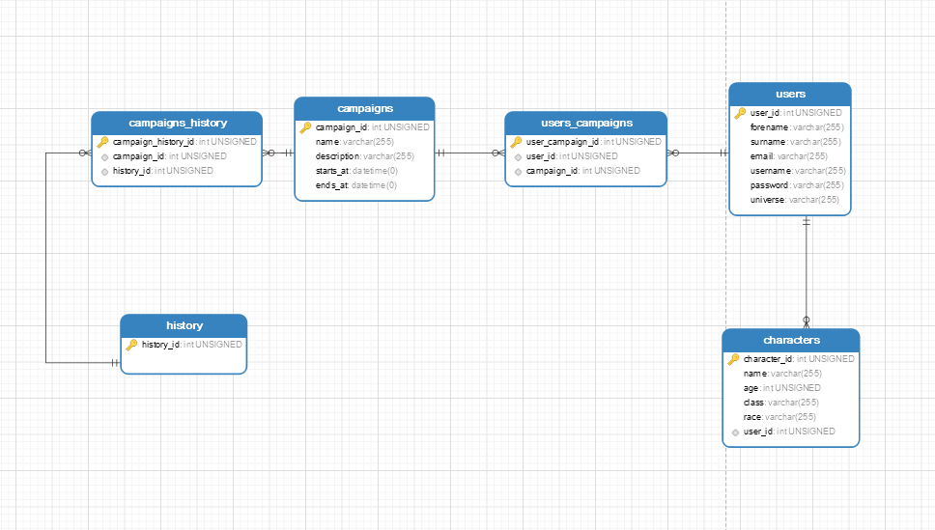

Slide 13
Pošto se ona podrazumevano nalazi na posebnom portu (3306), potrebno je iskoristiti dodatne mehanizme, koji će omogućiti konekciju I rad sa ovakvom bazom. Prvi od njih jeste JPA (Java Persistence API), koji predstavlja Java specifikaciju za pristupanje, čuvanje I upravljanje podacima između Java objekata/klasa I relacione baze podataka.

Slide 14
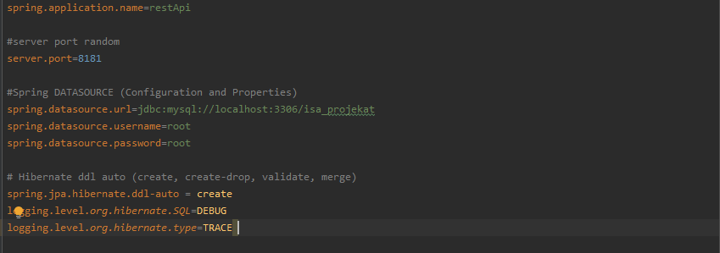
Za potrebe ovog projekta, veza ka eksternoj bazi je uspostavljena preko odgovarajućih konfiguracionih parametara unutar application.properties fajla.

Slide 15
Struktura projekta

Slide 16
Backend i front end – tehn. I principi
Početna struktura projekta je pripreljena uz pomoć alata ng generate za generisanje Angular komponenata na frontu, I Spring Initilazr-a za automatsko dodavanje početnih zavisnosti i parametara za pozadinsku logiku.
Što se tiče backend dela aplikacije, kao što je napomenuto, korišćene su tehnologije poput REST servisa, MySQL-a, Hibernate-a itd.

Slide 17
Nakon što su podešeni svi neophodni parametri, napravljene su Java klase anotirane @Entity anotacijom, kako bi bilo jasno da one referenciraju na neki način od,govarajuće tabele u bazi.
Osnovna ideja jeste da se koristi mehanizam repozitorijuma, pri čemu se prvo kreira interfejs koji nasleđuje klasu JpaRepository, koja obezbeđuje osnovne funkcionalnosti za rad sa bazom podataka (CRUD).

Slide 18
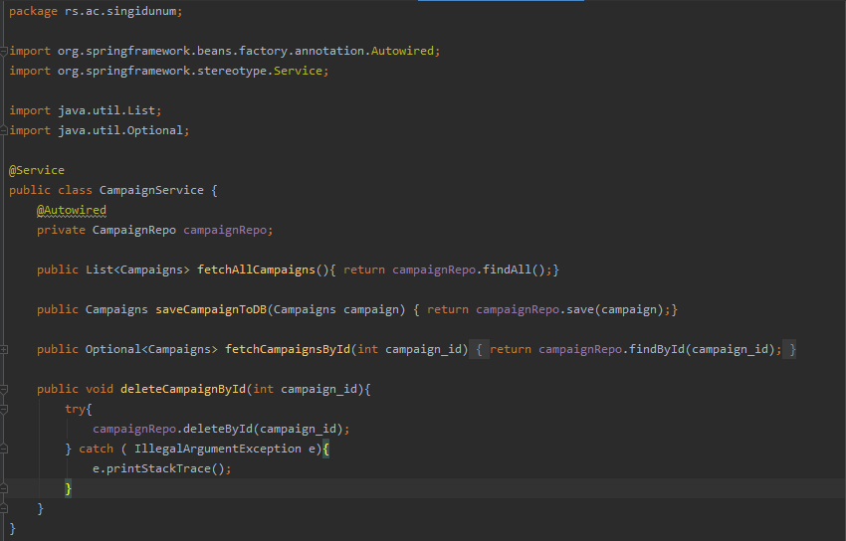
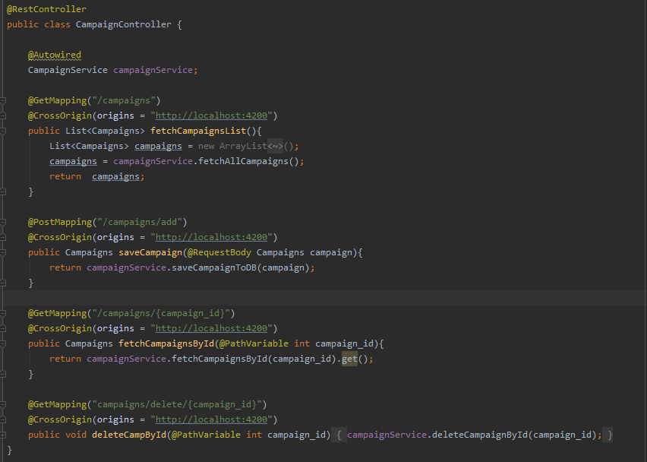
Servis i kontroler klase

Slide 19
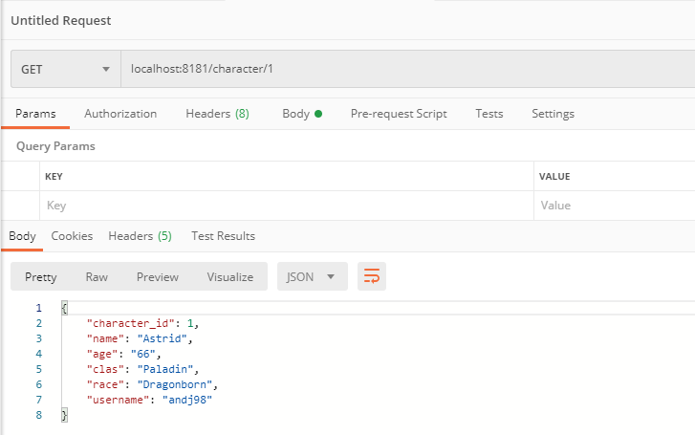
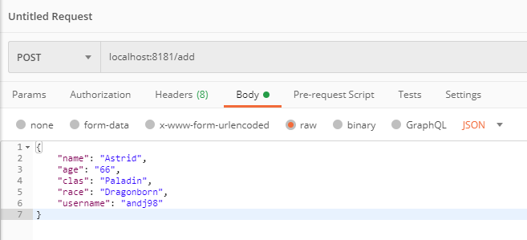
Postman testiranje

Slide 20
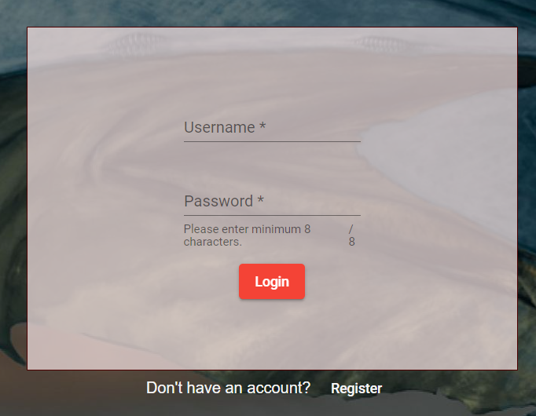
Kada govorimo I pravilima pristupa I privilegijama, kako bi sama implementacija bila jednostavnija, aplikacija radi sa jednom vrstom korisnika, a to su registrovani korisnici, što znači je najpre potrebno da se oni uspešno uloguju Ili registruju.

Slide 21
Angular - forme
Za rad sa svim formama unutar ove aplikacije, korišćene su Angularove reaktivne forme, koje na samom frontu mogu izvršiti klasičnu validaciju, što je još jedna pogodna stvar jer se značajno uprošćava pozadinska logika u typescript fajlovima.
Svaki korisnik mora uneti ispravne kredincijale kako bi se uspešno redirektovao na početnu stranciju. Autentifikacija se vrši pomoću baze, gde se dopremaju podaci kao što su username i password kako bi se proverilo da li uneti parametri ispravni i da li korisnik uopšte postoji u bazi. Ukoliko ne, može se registrovati tako što klikne na dugme Register, gde popunjava tražene podatke, koji moraju biti uneti u ispravnom formatu.

Slide 22
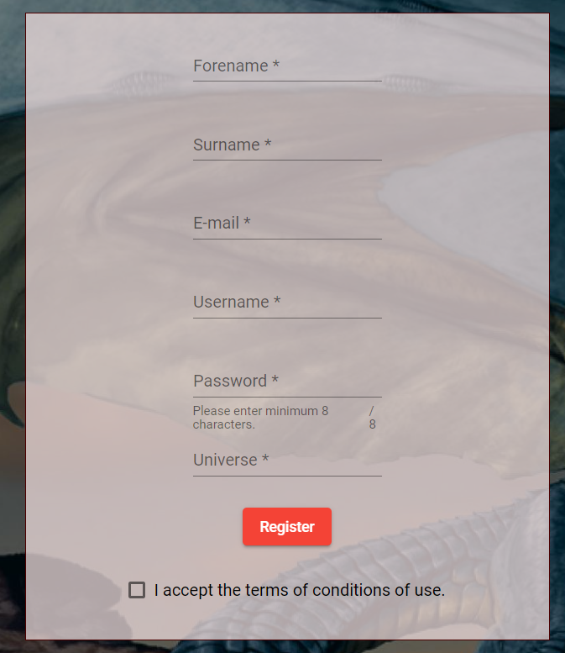

Slide 23
Redirekcija
Nakon uspešnog logovanja/registrovanja, korisnik se preusmerava na početnu stranu, gde može dodavati ili menjati neke svoje kampanje, likove itd.

Slide 24
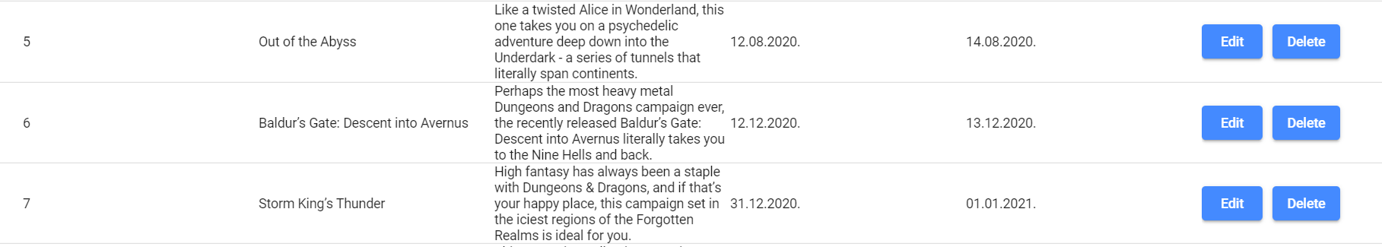
Podaci su mahom predstavljeni tabelarno koristeći Angular Material komponente, konrektno mat-table komponetu, kako bi bilo omogućeno lakše filtriranje, pretraga i paginacija sadržaja.

Slide 25
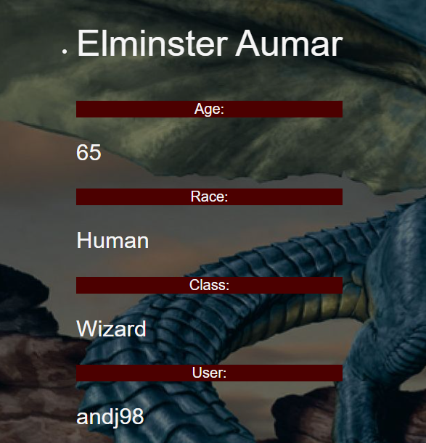
Korisnicima je takođe data mogućnost da edituju ili obrišu svoje kampanje ili likove, ili da čak vide određene detelje custom made karaktera.

Slide 26
Zaključak

Slide 27
Ovaj projekat je rađen na slobodnu temu iz predmeta Internet i softverske arhitekture, tako da je isključivo namenjen za edukativnu upotrebu. Sama aplikacija je napravljena tako da pokrije sve minimalne zahteve koji su navedeni u specifikaciji, ali ima i dodatne funkcionalnosti, koje su obrađene na predavanjima, kako bi i samim korisnicima bilo zanimljivo korišćenje aplikacije, kao što je samom autoru bilo zanimljivo implementirajući je.

